Slide 1

Algorithm Problem Solving Study
컴퓨터공학과 전재호 @jaehoo1

Slide 2
Algorithms
1
9
OT, Time Complexity, Implementation
Graph Theory, Graph Traversal
2
10
Implementation, String
Data Structure - Disjoint Set, Union Find
3
11
Brute Force
Recursion, Backtracking
4
12
Sorting, Binary Search
Shortest Path - Dijkstra
5
13
Dynamic Programming
Shortest Path - Floyd Warshall
6
Greedy
14
Minimum Spanning Tree - Kruskal
7
15
Linear Data Structure - Stack, Queue, List
Hash Set, Hash Map
8
Data Structure - Tree, Graph, Graph Theory, Graph Traversal

Slide 3
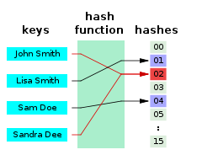
Hash
해시
해시(hash)란 다양한 길이를 가진 데이터를 고정된 길이를 가진 데이터로 매핑(mapping)한 값
이를 이용해 특정한 배열의 인덱스나 위치나 위치를 입력하고자 하는 데이터의 값을 이용해
저장하거나 찾을 수 있다
해시 함수
임의의 길이의 데이터를 고정된 길이의 데이터로 매핑하는 함수
해시 함수에 의해 얻어지는 값은 해시 값, 해시 코드, 해시 체크섬 또는 간단하게 해시라고 한다

Slide 4
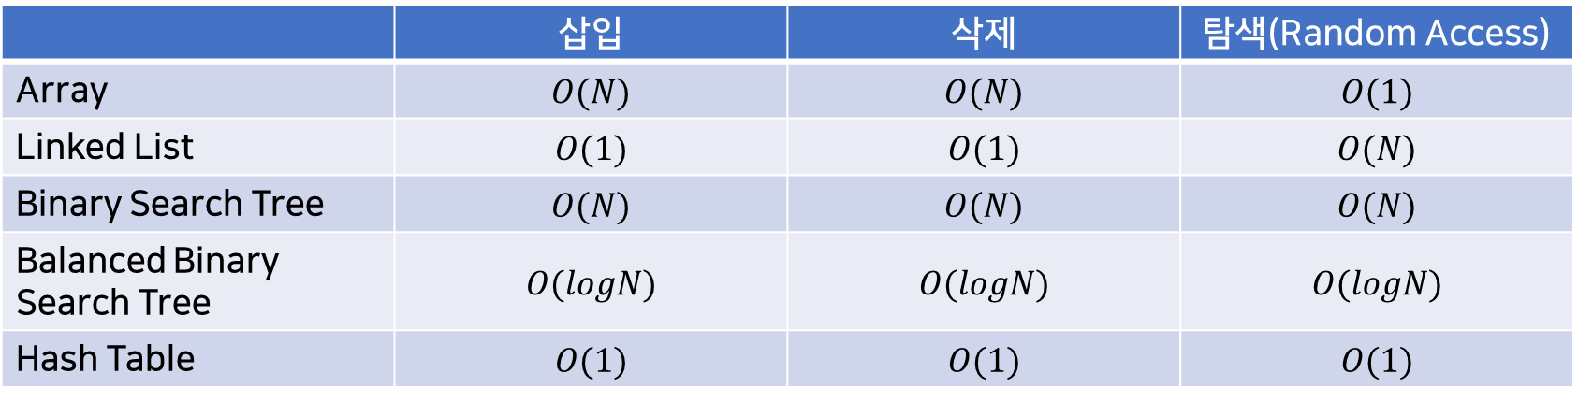
Hash Table
해시 테이블
기존에 사용했던 자료 구조들은 탐색이나 삽입에 선형시간이 걸리기도 했던 것에 비해
해시를 이용하면 즉시 저장하거나 찾고자 하는 위치를 참조할 수 있으므로 더욱 빠른 속도로 처리할 수 있다.
(이론상 $O(1)$)
 | 삽입 | 삭제 | 탐색(Random Access)
Array | $$O(N)$$ | $$O(N)$$ | $$O(1)$$
Linked List | $$O(1)$$ | $$O(1)$$ | $$O(N)$$
Binary Search Tree | $$O(N)$$ | $$O(N)$$ | $$O(N)$$
Balanced Binary Search Tree | $$O(logN)$$ | $$O(logN)$$ | $$O(logN)$$
Hash Table | $$O(1)$$ | $$O(1)$$ | $$O(1)$$

Slide 5
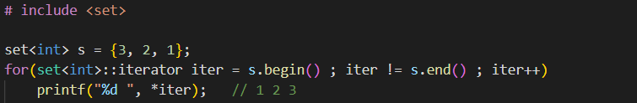
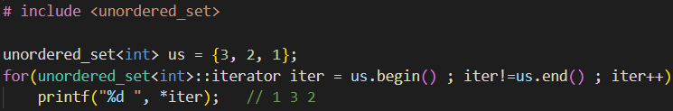
Ordered Map(Set) vs Unordered Map(Set)
<map> vs <unordered_map>
C++ 기준 <map>은 균형 이진 트리 구조(ordered, 정렬, 순서를 보장)로 이루어져 있고,
<unordered_map>은 해시테이블 구조로 만들어져 있습니다.

Slide 6
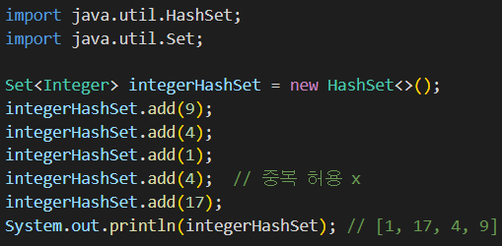
Set
집합
집합이 필요할 경우, <unordered_set>/<set>을 주로 사용합니다.
1
4
17
9

Slide 7
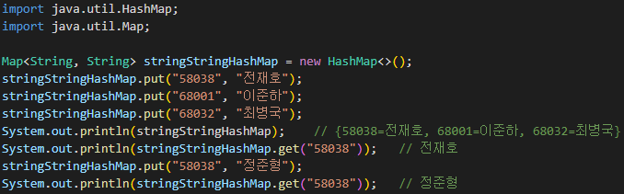
Map
Map
Key, Value 쌍을 저장할 때 주로 사용하는 자료구조
Key
Value

Slide 8
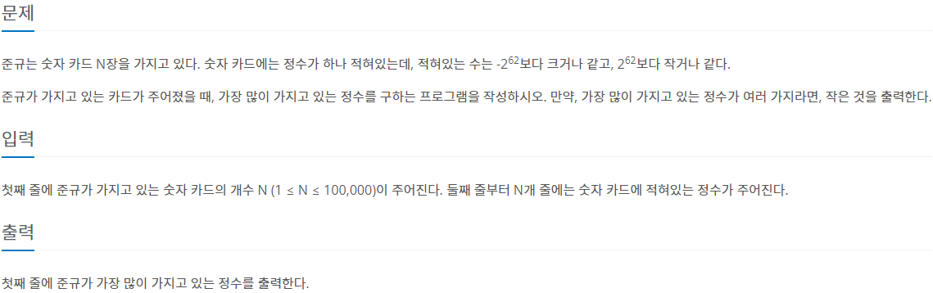
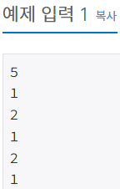
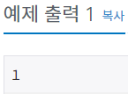
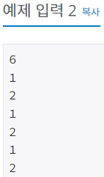
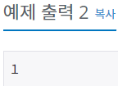
Hash Set / Map – 11652 카드

Slide 9
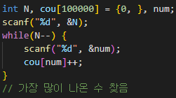
Hash Set / Map – 11652 카드
만약 카드에 적혀있는 수 범위가 너무 크지만 않았더라면
카드 수 범위만큼의 배열을 할당하는 것도 좋은 선택일 수도 있음
그러나 이 문제에서 저 방법을 쓰려고 하면 수 범위가 너무 크기 때문에 MLE가 날 것으로 보임
따라서 수 범위 만큼의 카운팅 변수(배열)를 할당하지 않고 수를 셀 수 있는 방법이 필요

Slide 10
Hash Set / Map – 11652 카드
여기서 Map을 사용하여 Key로 카드 번호, Value로 나온 횟수를 관리하면 좋을 것 같음
또, 굳이 정렬된 순서를 유지할 필요는 없으니 Ordered Map 보단 Hash(Unordered) Map을 사용하는 게
성능상의 이점을 가져다 줄 것으로 보임
(Ordered Map의 시간 복잡도는 $O(logN)$, Hash Map의 시간 복잡도는 $O(1)$)
(문제 마지막에서 정렬의 필요성이 있을 수도 있는데
(만약, 가장 많이 가지고 있는 정수가 여러 가지라면, 작은 것을 출력)
마지막에 가서 필요하면 정렬하면 되지, 굳이 정렬된 순서를 유지하며 삽입/탐색을 하여 성능을 떨어뜨릴
필요는 없다.)

Slide 11
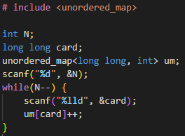
Hash Set / Map – 11652 카드
해시 맵을 사용하여 카드 값을 Key로 받고 카드가 주어질 때 마다 Value로 나온 횟수를 카운팅

Slide 12
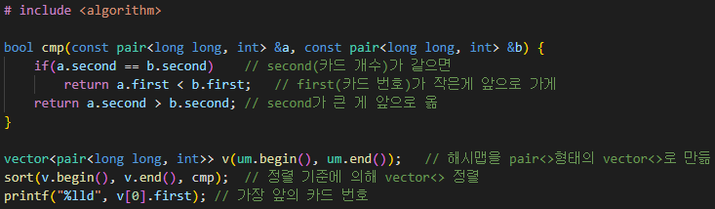
Hash Set / Map – 11652 카드
해시 맵을 리스트(vector)로 만들어 정렬해서 가장 많이 나왔던 카드를 찾음
참고로, 꼭 해시 맵으로 풀어야만 하는 문제는 아님

Slide 13
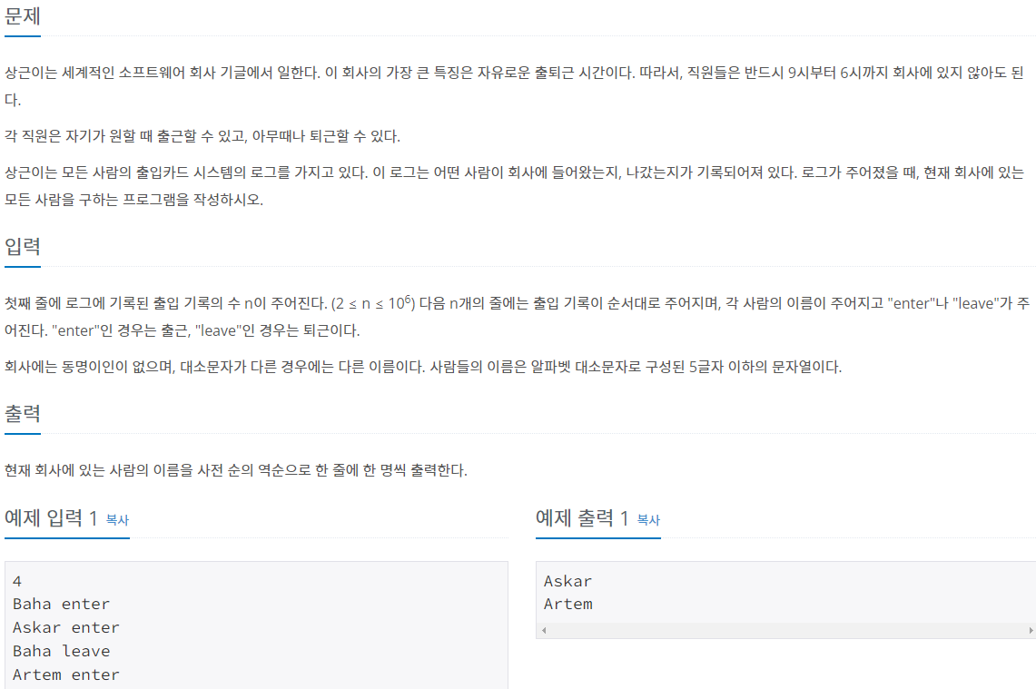
Hash Set / Map – 7785 회사에 있는 사람

Slide 14
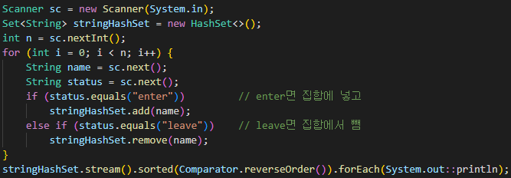
Hash Set / Map – 7785 회사에 있는 사람
Set을 사용하여 회사에 있는(출근) 사람들은 집합에 넣고, 없는(퇴근) 사람들은 집합에서 빼면 될듯

Slide 15
Homework
아래 문제들에 대해 스스로 생각하고 풀어보세요. (해설은 따로 진행하진 않겠습니다.)
1. 6497 전력난
2. 13905 세부
3. 14950 정복자
4. 16398 행성 연결
5. 21924 도시 건설
저희가 지금까지 배운 자료구조에서 탐색을 가장 빨리 하는 방법은 정렬된 배열에서의 이진탐색이였습니다.
이보다 자료의 삽입 / 검색을 더 빨리 하려면 어떻게 해야 할까요?
해시, 해시 맵/테이블 의 개념을 학습하면 좋을 것 같습니다.

